Slide 1
Динамика.
Инерциальные системы отсчета.
Законы механики ньютона.

Slide 2
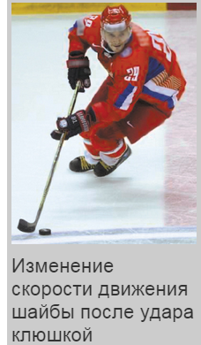
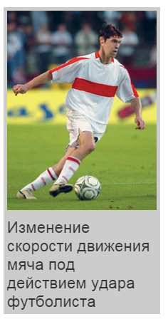
Принцип причинности в механике
Изменение скорости тела (а значит и ускорения) всегда вызывается воздействием на него других тел.
Если действий со стороны других тел на данное тело нет, то согласно основному утверждению механики ускорение тела равно нулю, т.е. тело будет покоиться или двигаться с постоянной скоростью.

Slide 3
Почему с велосипедистом произошло это происшествие (падение с велосипеда)?

Slide 4
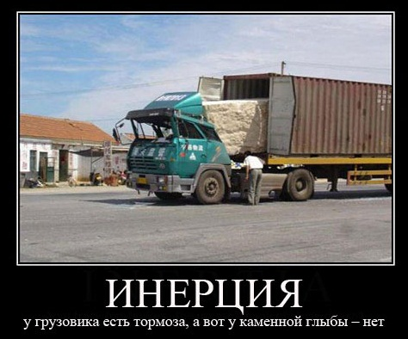
Явление инерции
явление, при котором тело сохраняет скорость, когда на него не действуют другие тела.

Slide 5
Явление инерции

Slide 6
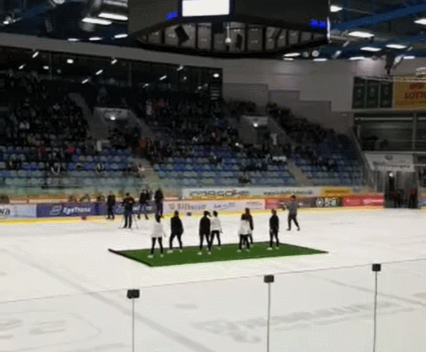
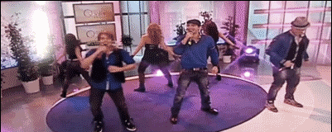
Инерция тоже… ☺

Slide 7
Сила
количественная мера действия тел друг на друга, в результате которого тела получают ускорения или испытывают деформацию.
Мера взаимодействия тел.
Векторная величина.
Две силы, независимо от их природы считаются равными и противоположно направленными, если их одновременное действие на тело не меняет его скорости (т.е. не сообщает ему ускорение).

Slide 8
сила
Определение: векторная физическая величина, показывающая степень воздействия одного тела на другое.
Обозначение: $\vec{F}$ ($\vec{Р}$, $\vec{N}$, $\vec{T}$)
Единица измерения: (производная)
СИ: $\left\lceil F\right\rceil$ = $\left[m\right]\left[а\right]= \frac{кг м}{с^{2}}$ = ньютон = Н
1 Н это сила, которая придает массе 1 кг ускорение 1 $\frac{м}{с^{2}}$
Способ измерения: динамометр

Slide 9
инертность
свойство тел по-разному изменять свою скорость под действием одной и той же силы.
Мерой инертности тела является его масса.

Slide 11
масса
Определение: мера инертности тела.
Обозначение: $m$ (M)
Единица измерения: (основная)
СИ: $\left\lceil m\right\rceil$ = килограмм = кг
1 кг – масса платино-иридиевого цилиндра, хранящегося в городе Севре близ Парижа.
Способ измерения: весы.

Slide 12
Домашнее задание
§ 19 стр 70 учебника
Упражнение 3-5 (письменно)

